Slide 1
Про особливості використання Інтернет ресурсів, платформ та сервісів для реалізації дистанційного навчання

Slide 2
Освітній портал для закладів загальної середньої освіти

Slide 3
Освітній портал для закладів загальної середньої освіти
Освітній портал для закладів загальної середньої освіти
Призначення: розміщення на вебпорталі навчальних матеріалів для кожного класу і предмету та забезпечення можливості доступу до них з будь-якого пристрою через Інтернет
Технічна платформа: Moodle
Реєстрація на підключення: https://bit.ly/3duqfcK
Адреса: https://education.ztu.edu.ua/

Slide 4
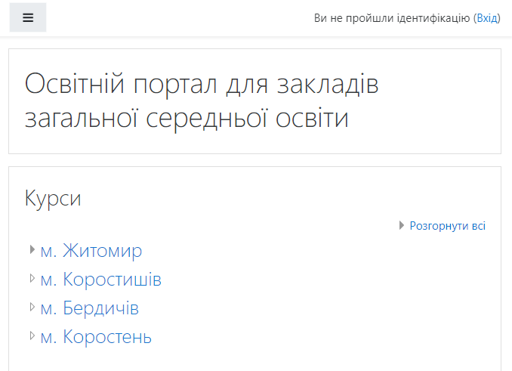
Освітній портал для закладів загальної середньої освіти

Slide 5
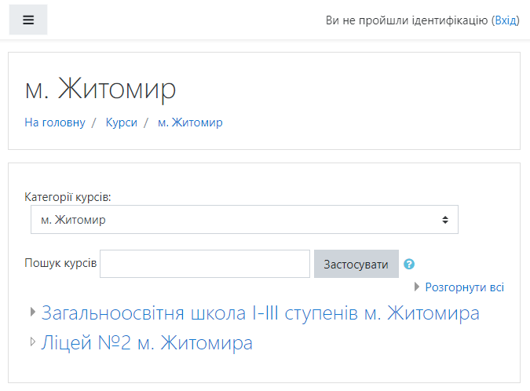
Освітній портал для закладів загальної середньої освіти

Slide 6
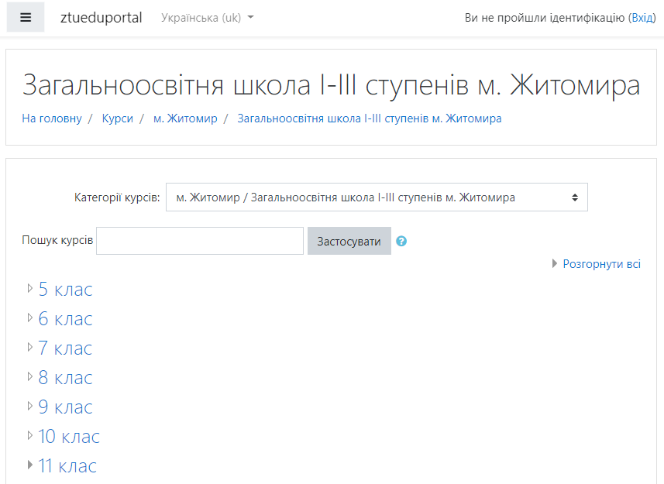
Освітній портал для закладів загальної середньої освіти

Slide 7
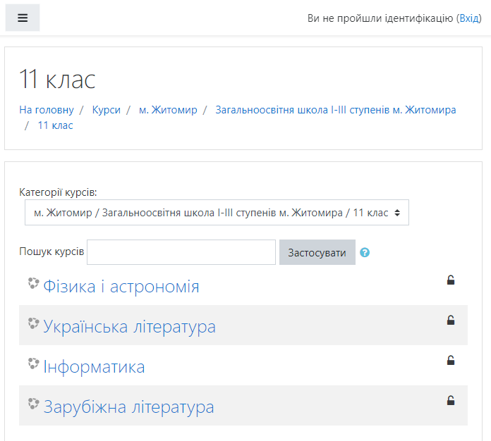
Освітній портал для закладів загальної середньої освіти

Slide 8
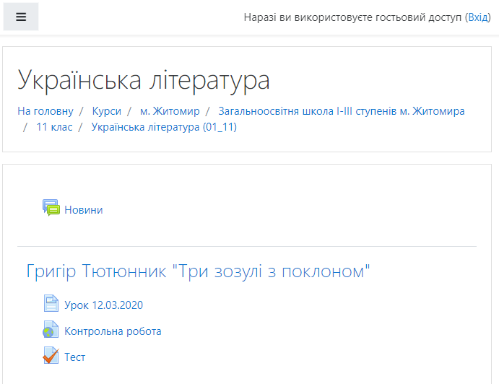
Освітній портал для закладів загальної середньої освіти

Slide 9
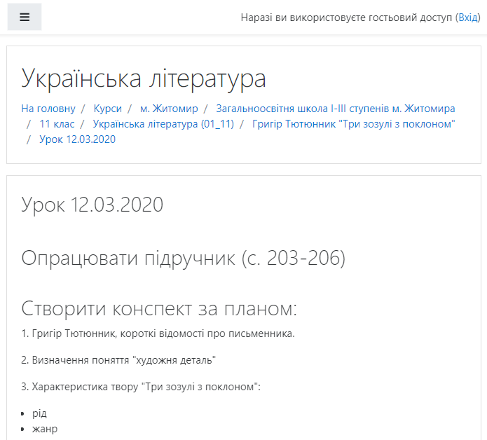
Освітній портал для закладів загальної середньої освіти

Slide 10
Освітній портал для закладів загальної середньої освіти

Slide 11
Освітній портал для закладів загальної середньої освіти
Етапи отримання доступу до Освітнього порталу:
Етап 1: Визначити відповідальну особу у закладі освіти і заповнити онлайн анкету на отримання доступу до Освітнього порталу: https://bit.ly/3duqfcK
Етап 2: Відповідальній особі на електронну пошту надійдуть параметри доступу до Освітнього порталу та інструкція з користування.
Етап 3: Відповідальна особа матиме повний доступ до матеріалів закладу освіти та можливість надання прав доступу вчителям для розміщення матеріалів на Освітньому порталі.
E-mail для запитань: education@ztu.edu.ua

Slide 12
Онлайн курс «Хмарні технології у дистанційному навчанні в умовах карантину»

Slide 13
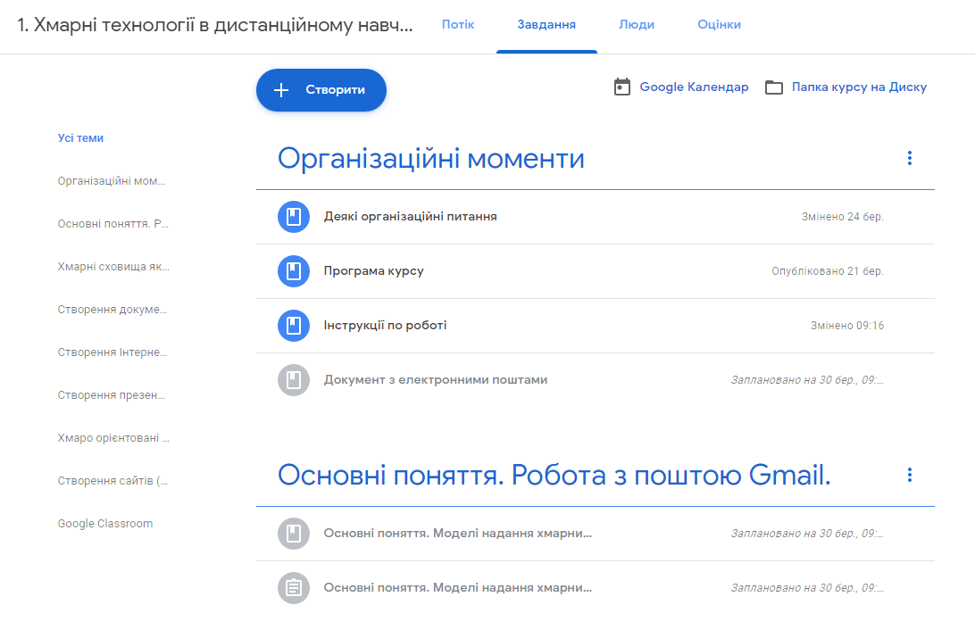
Онлайн курс «Хмарні технології у дистанційному навчанні в умовах карантину»
Програма курсу:
1. Сервіси Google у роботі вчителя та викладача. Робота з Google-поштою (Gmail).
2. Хмарні сховища як заміна накопичувачів (Google Drive).
3. Створення документів із наданням прав спільного доступу декільком користувачам.
4. Створення Інтернет-опитувань засобами хмарних технологій.
5. Створення презентацій засобами хмарних технологій
6. Хмаро орієнтовані інтелектуальні карти.
7. Створення сайтів (у т.ч. портфоліо вчителя)
8. Створення курсу за допомогою Google Classroom

Slide 14
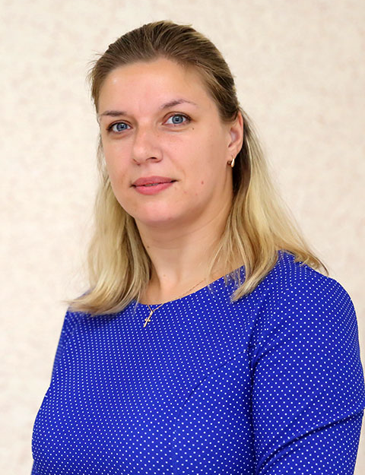
Онлайн курс «Хмарні технології у дистанційному навчанні в умовах карантину»
Слухачі курсу:
вчителі, методисти, викладачі
Термін проходження курсу:
1) 30.03 – 03.04
2) 06.04 – 10.04
3) 13.04 – 17.04
Зареєструвалося: 1500 осіб
Реєстрація: https://bit.ly/3avC68R
Викладач: Вакалюк Тетяна Анатоліївна, доктор педагогічних наук, професор кафедри інженерії програмного забезпечення Державного університету «Житомирська політехніка»
Email: neota.tet.vak@gmail.com

Slide 15
Всеукраїнська олімпіада з математики для абітурієнтів

Slide 16
Всеукраїнська олімпіада з математики для абітурієнтів
Олімпіада проводиться у два тури:
дистанційний (25.03.2020 - 30.04.2020);
очний (16.05.2020).
Учасники: учні випускних класів закладів загальної середньої освіти або учні, які мають право на отримання документа про повну загальну середню освіту у 2020 році
Сайт: http://olimp.ztu.edu.ua/
Результати дистанційного туру оприлюднюються 4 травня 2020 року на офіційному сайті університету.
За результатами олімпіади переможцям ІІ туру нараховуються до 20-ти додаткових балів до сертифікату ЗНО з математики при вступі на спеціальності, яким надається особлива підтримка держави

Slide 17
Всеукраїнська ініціатива Cisco IoT Step by Step - 2020 з Житомирською політехнікою

Slide 18
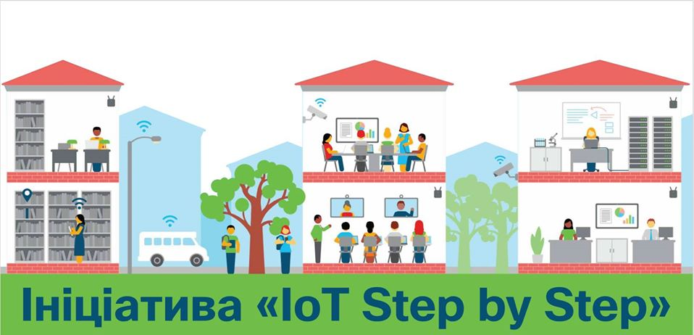
Всеукраїнська ініціатива Cisco IoT Step by Step - 2020 з Житомирською політехнікою
Слухачі курсу:
вчителі та викладачі, учні та студенти
Реєстрація до 1 квітня 2020 року:
http://cs.co/IoT_StepByStep2020

Slide 19
Всеукраїнська ініціатива Cisco IoT Step by Step - 2020 з Житомирською політехнікою
Етапи «Cisco IoT Step by Step – 2020»:
Етап 1: Учні разом з вчителями вивчають онлайн-курс «Вступ до Інтернету речей» (онлайн-навчання).
Етап 2: Підготовка вчителів до викладання курсу "Основи ІоТ: «Connecting Things»" (онлайн-навчання, заключний очний 2-денний тренінг на реальному обладнанні в Житомирські політехніці).
Етап 3: Учні вивчають курс "Основи ІоТ: «Connecting Things»" на базі шкіл, ліцеїв, ПТНЗ та коледжів.
Етап 4: Учні беруть участь в ІоТ хакатонах в університетах

Slide 20
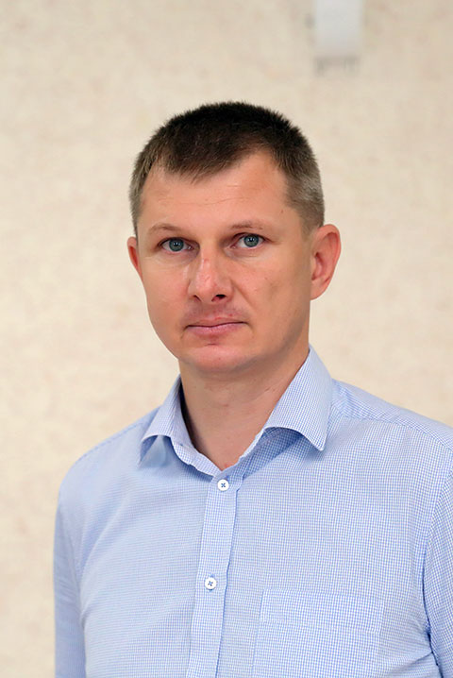
Всеукраїнська ініціатива Cisco IoT Step by Step - 2020 з Житомирською політехнікою
Контактна особа щодо участі у Всеукраїнській ініціативі Cisco IoT Step by Step - 2020 :
Єфіменко Андрій Анатолійович
завідувач кафедри комп’ютерної інженерії та кібербезпеки,
керівник Центру підтримки академій та Центру підготовки інструкторів академій Cisco Державного університету “Житомирська політехніка”
тел.: +38(067)-388-76-17 (+Viber)
e-mail: yefimenko.andrii@gmail.com
https://www.facebook.com/andrii.yefimenko.10

Slide 21
education@ztu.edu.ua

